Slide 1

PLAY
TOCA PARA JUGAR

Slide 2
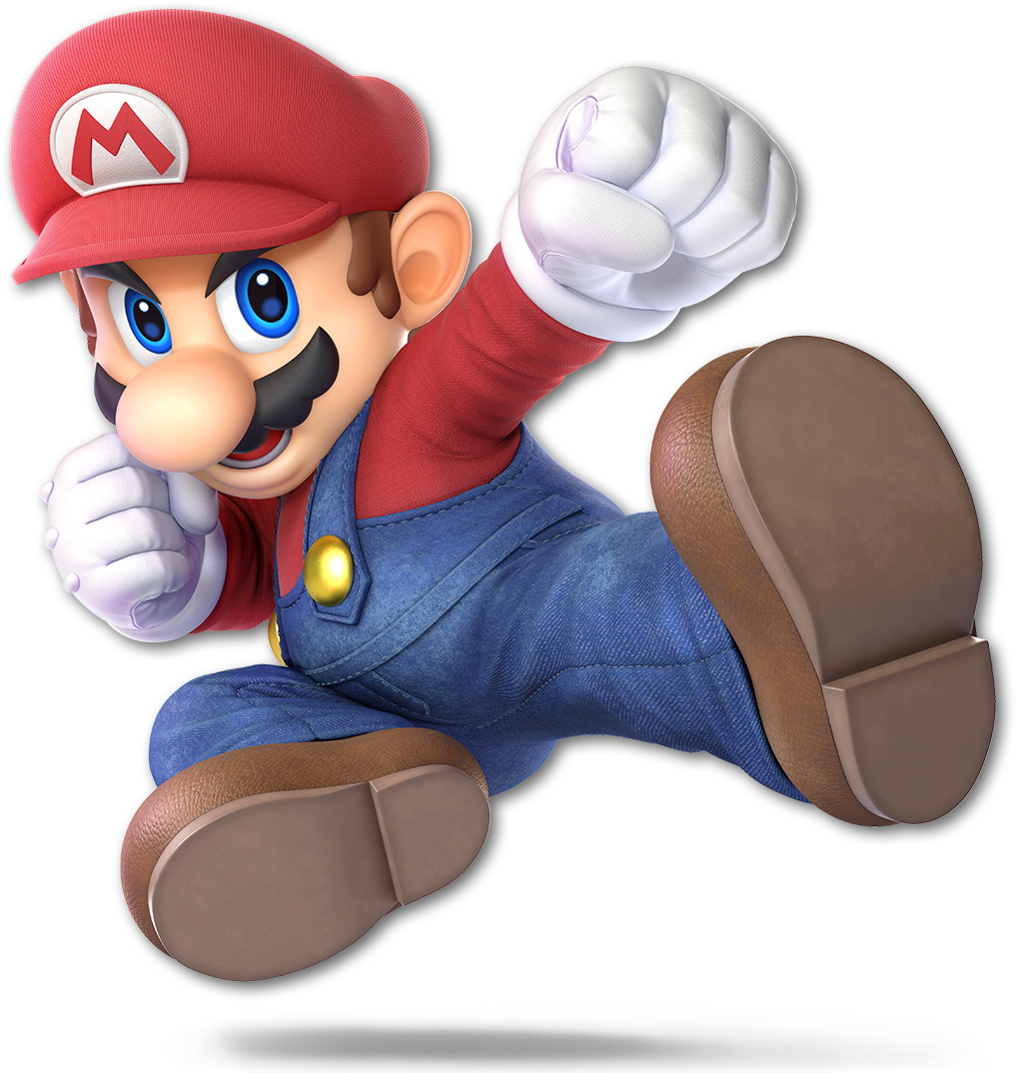
CUAL ES TU CURSO
3°A O 4°A

Slide 3
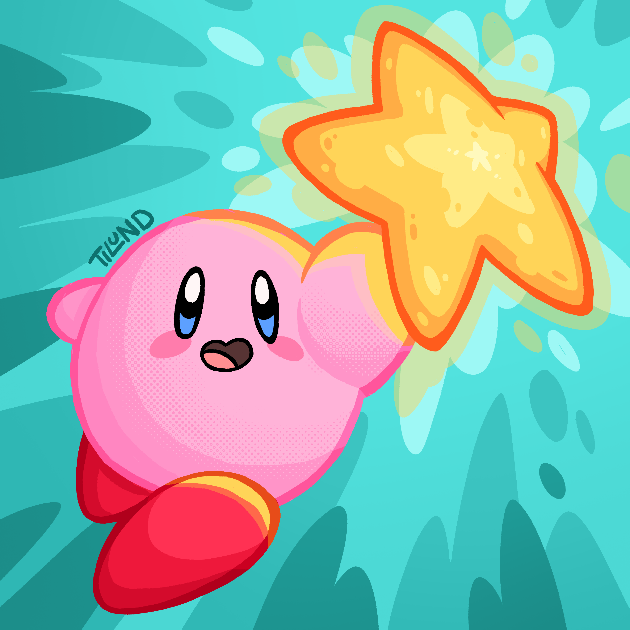
KIRBI TE DISE BIEN
ES 4°A

Slide 4
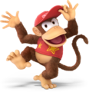
CUANTO ES 16+16
20 O 32

Slide 5

BIEN
BIEN

Slide 6

CUAL ES EL NOMBRE DE TU COLEGIO
SANTA MARIA O FLOR DEL INCA

Slide 7
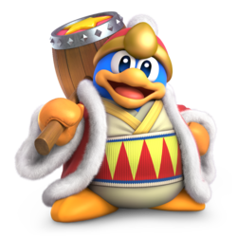
BIEN

